Slide 1



การจัดทำแผนกลยุทธ์องค์กร
Strategic Planning
นายวีระวัฒน์ ศิริรัตน์ไพบูลย์
นักวิชาการสาธารณสุขชำนาญการพิเศษ
หัวหน้ากลุ่มงานยุทธศาสตร์และสารสนเทศ

Slide 2
ประเด็นการประชุม
วิเคราะห์จุดแข็ง จุดอ่อนของกลุ่มงาน
ร่าง ตัวชี้วัดเขตสุขภาพที่ 8
การวิเคราะห์การจัดทำแผนกลยุทธ์
1
2
3

Slide 3
การจัดทำแผนกลยุทธ์
องค์ประกอบของแผนกลยุทธ์
แนวทางการจัดทำกลยุทธ์
วิเคราะห์ปัญหา/ สถานการณ์และแนวโน้มในอนาคต
วิสัยทัศน์ (Vision)
พันธกิจ (Mission)
SWOT Analysis
TOWS Matrix
จัดทำแผนกลยุทธ์
เป้าประสงค์ (Goal)
จัดทำแผนปฏิบัติการภายใต้กลยุทธ์
แผนปฏิบัติการ
(Action plan)
ขับเคลื่อน/ ปฏิบัติตามแผน
โครงการ (Project)
กำกับติดตาม ประเมินผล
การกำกับติดตามประเมินผล

Slide 4
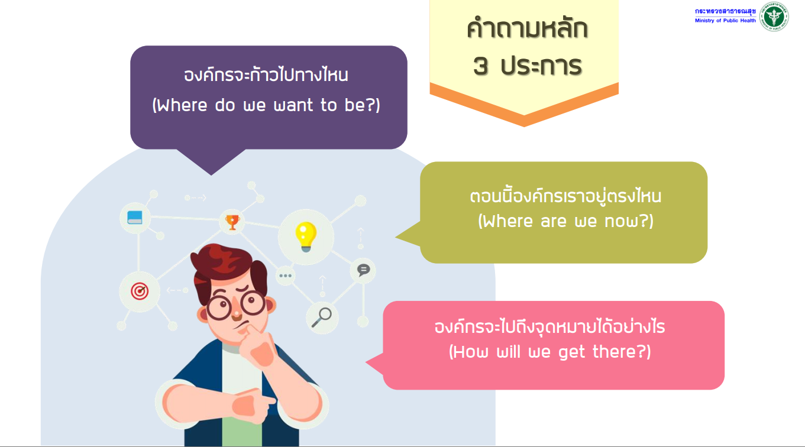
3 คำถามหลัก จัดทำแผนกลยุทธ์

Slide 5
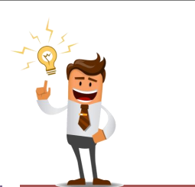
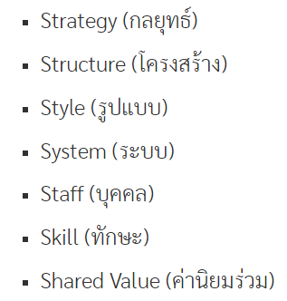
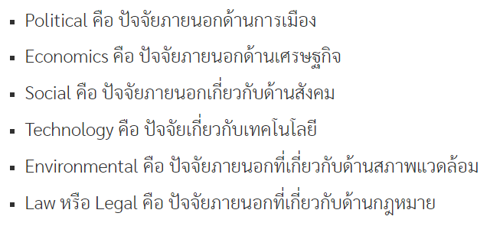
3 คำถามหลัก จัดทำแผนกลยุทธ์
1. Where are we now?
วิธีการ และเครื่องมือ
วิเคราะห์ SWOT Analysis สภาพแวดล้อมภายนอก (O,T) (PESTEL) สภาพแวดล้อมภายใน (S,W) (7S) McKinsey Framework
ผลลัพธ์
S - จุดแข็ง W - จุดอ่อน O - โอกาส T - อุปสรรค
ภายนอก
PESTEL
ภายใน
7S

Slide 6

3 คำถามหลัก จัดทำแผนกลยุทธ์
2.Where do we want to be?
O
วิธีการ และเครื่องมือ
นำข้อ 1 มาเป็นข้อมูลพื้นฐานในการกำหนด ทิศทางของหน่วยงาน
ผลลัพธ์
วิสัยทัศน์ (Vision) พันธกิจ (Mission
S
W
T
ตำแหน่งกลยุทธ์ขององค์กร
(SWOT Position)

Slide 7
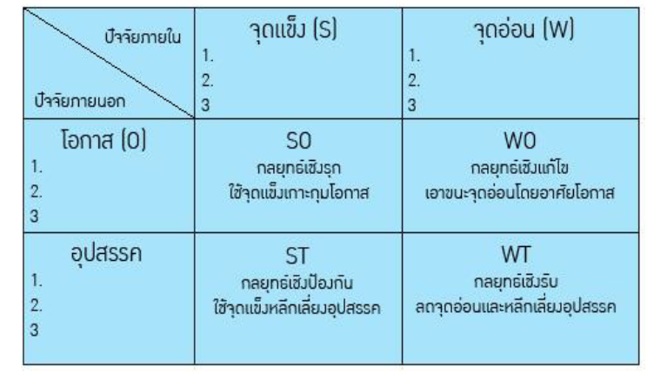
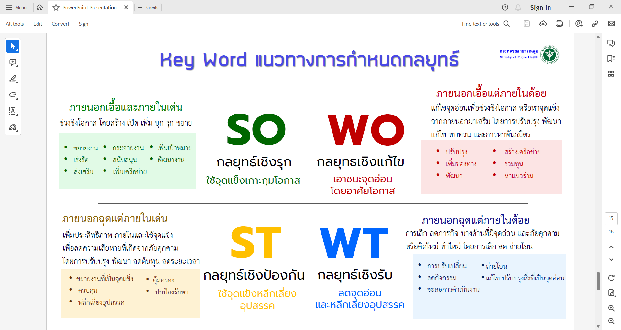
3 คำถามหลัก จัดทำแผนกลยุทธ์
3. How will we get there?
วิธีการ และเครื่องมือ
TOWS MATRIX
ผลลัพธ์
• กลยุทธ์ (Strategy) • วัตถุประสงค์ Objective • ค่าเป้าหมาย(Target )

Slide 8
Key Word แนวทางการกำหนดกลยุทธ์

Slide 9

ตัวอย่าง วิสัยทัศน์ พันธกิจ
Vision
1. เป็นองค์กรนวัตกรรมสมรรถนะสูง เพื่อระบบบริการสุขภาพที่มีคุณภาพ ทันสมัย และเป็นสากล
2. เป็นหน่วยงานหลักในการกำหนดทิศทาง กำกับดูแล ขับเคลื่อนนโยบายของกระทรวงสาธารณสุขสู่การปฏิบัติ เพื่อประชาชนสุขภาพดี
3. เป็นองค์กรหลักด้านสุขภาพ ที่รวมพลังสังคม เพื่อประชาชนสุขภาพดี
4. รวมพลังภาคี เพื่อประชาชนสุขภาพดีและยั่งยืน
Mission
1. จัดทำและเสนอนโยบาย ยุทธศาสตร์และมาตรฐานระบบบริการสุขภาพ ระบบบริการเฉพาะ และระบบสนับสนุนบริการ
2. ส่งเสริม สนับสนุน การพัฒนาระบบบริการสุขภาพ ระบบบริการเฉพาะ และระบบสนับสนุนบริการ ให้มีคุณภาพและประสิทธิภาพ
3. จัดทำและเสนอแนะนโยบาย ยุทธศาสตร์และมาตรฐานของระบบบริหารจัดการทรัพยากรของหน่วยงานและในเขตสุขภาพ
4. ส่งเสริม พัฒนารูปแบบ และกลไกเกี่ยวกับระบบบริการสุขภาพให้ทันสมัย และเหมาะสมกับสถานการณ์
5. ส่งเสริม และประสานความร่วมมือด้านระบบบริการสุขภาพกับหน่วยงานด้านสุขภาพ
6. ปฏิบัติงานร่วมกัน หรือสนับสนุนการปฏิบัติงานของหน่วยงานอื่นที่เกี่ยวข้อง หรือได้รับมอบหมาย

Slide 10
ตัวอย่าง กลยุทธ์
O
กลยุทธ์เชิงรุก (SO) ใช้จุดแข็งเกาะกุมโอกาส
SO1. พัฒนาการขับเคลื่อนนโยบายและยุทธศาสตร์สุขภาพด้วยเทคโนโลยีและดิจิทัลตามแนวทางการบริหารจัดการภาครัฐแนวใหม่ที่สอดคล้องกับการพัฒนาประเทศ
SO2. พัฒนาศักยภาพและสมรรถนะบุคลากรให้มีองค์ความรู้ตามวิชาชีพ ภาวะผู้นำ ทำงานเป็นทีม และมีทักษะในการบริหารจัดการที่ทันสมัย
SO3. สนับสนุน ส่งเสริมและเพิ่มศักยภาพหน่วยบริการในการพัฒนาระบบริการสุขภาพตาม Service plan
SO4. พัฒนาศักยภาพการบริหารจัดการองค์กร งบประมาณ การเงินการคลังในหน่วยงานให้มีประสิทธิภาพ
SO5. สนับสนุน ส่งเสริม และขับเคลื่อนการดำเนินงานตามนโยบายกระทรวงสาธารณสุข ผู้บริหาร ภารกิจเขตสุขภาพ ให้บรรลุตามเป้าหมาย
S
W
T
ตำแหน่งกลยุทธ์ขององค์กร
(SWOT Position)

Slide 11
วิเคราะห์จุดแข็ง จุดอ่อน
ปัจจัยภายใน 7S
Strategy, Structure, Style, System, Staff, Skill, Shared Value
S จุดแข็ง | W จุดอ่อน
S1 องค์กรมีการขับเคลื่อนการดำเนินงานโดยใช้กลยุทธ์ | W1 กลยุทธ์ยังไม่ครอบคลุมทุกพันธกิจในสำนักงานเขตสุขภาพ
S2 มีโครงสร้างอาคารหน่วยงานที่มีความพร้อมในการทำงาน | W2 บุคลากรมีประสบการณ์ในการทำงานน้อย กลุ่ม Gen Y เป็นส่วนใหญ่
S3 มีรูปแบบการดำเนินงานประสาน ส่งเสริม สนับสนุน กำกับ ติดตามหน่วยงาน โดย สำนักงานเขต คณะกรรมการบริหารเขตสุขภาพ คณะกรรมการพัฒนาระบบต่างๆและมีการบูรณาการทรัพยากรร่วมกัน | W3 บุคลากรทุกหน่วยงาน และสำนักงานเขตสุขภาพยังขาดการพัฒนางานวิจัย
S4 มีระบบการบริหารจัดการ ขับเคลื่อนการดำเนินงานอย่างเป็นระบบ
S5 มีคณะกรรมการบริหารทรัพยากรบุคคลระดับเขต มีการจัดสรรทรัพยากรให้แก่หน่วยงานอย่างทั่วถึง และมีความก้าวหน้าในวิชาชีพ
S6 มีบุคลากรที่มีความเชี่ยวชาญด้านสุขภาพหลากหลายสาขา
S7 มีค่านิยมร่วมกันโดยสอดคล้องกับค่านิยมกระทรวงสาธารณสุข MOPH

Slide 12
วิเคราะห์โอกาส อุปสรรค
ปัจจัยภายนอก PESTEL
ด้านการเมือง, ด้านเศรษฐกิจ, ด้านสังคม, ด้านเทคโนโลยี, ด้านสิ่งแวดล้อม, ด้านกฎหมาย
O โอกาส | T อุปสรรค
O1 มีการเปลี่ยนแปลงนโยบายใหม่ๆที่เป็นประโยชน์ต่อประชาชน | T1 เศรษฐกิจภาพรวมประเทศไม่ดีส่งผลให้ไม่มีงบประมาณสนับสนุน
O2 มีเทคโนโลยีที่ทันสมัย ทำให้ประชาชนมีอายุยืนยาวขึ้น | T2 สัดส่วนผู้สูงอายุเพิ่มขึ้นทำให้ผู้ที่อยู่ในวัยทำงานจะต้องทำงานมาก ขึ้นและต้องรับภาระดูแลผู้สูงอายุในสัดส่วนที่เพิ่มขึ้น
O3 นโยบายการสร้างสิ่งแวดล้อมที่เอื้อต่อสุขภาพ และการใช้พลังงานทดแทน
O4 ระเบียบ กฎหมาย การปฏิบัติราชการมีความชัดเจนและศึกษาได้ทั่วไป
O5 กระทรวง เขตสุขภาพ สนับสนุนให้หน่วยงานมีการพัฒนางานวิจัยและนวัตกรรม

Slide 13
แนวทางการกำหนดกลยุทธ์
แนวทางการกำหนดกลยุทธ์ | แนวทางการกำหนดกลยุทธ์
SO กลยุทธ์เชิงรุก | ST กลยุทธ์เชิงป้องกัน
ภายนอกเอื้อ ภายในเด่น | ภายนอกฉุด แต่ภายในเด่น
ช่วงชิงโอกาส โดยสร้าง เปิด เพิ่ม บุก รุก ขยาย | เพิ่มประสิทธิภาพ ภายในและใช้จุดแข็งเพื่อลดความเสียหายที่เกิดจาก
 | ภัยคุกคามโดยการปรับปรุง พัฒนา ลดต้นทุน ลดระยะเวลา ดังนี้
- ขยายงาน | - ขยายงานที่เป็นจุดแข็ง
- เร่งรัด | - ควบคุม
- ส่งเสริม | - หลีกเลี่ยงอุปสรรค
- กระจายงาน | - คุ้มครอง
- สนับสนุน | - ปกป้องรักษา
- เพิ่มเครือข่าย
- เพิ่มเป้าหมาย
- พัฒนางาน
SO1. ส่งเสริม สนับสนุน และขับเคลื่อนนโยบาย ยุทธศาสตร์ ระบบเทคโนโลยีสารสนเทศ และดิจิทัล ในการพัฒนาระบบบริการสุขภาพ ระบบบริการเฉพาะ และระบบสนับสนุนบริการ S1 S2 S3 S4 O1 O2 | ST1. ขยายรูปแบบการดูแลสุขภาพให้มีมาตรฐานและครอบคลุมกลุ่มผู้สูงอายุ S1 S2 S3 S4 S6 W2
SO2. ส่งเสริม สนับสนุน บุคลากรรุ่นใหม่ในการพัฒนาองค์ความรู้ งานวิจัยและนวัตกรรม S5 S6 S7

Slide 14
แนวทางการกำหนดกลยุทธ์
แนวทางการกำหนดกลยุทธ์ | แนวทางการกำหนดกลยุทธ์
WO กลยุทธ์เชิงแก้ไข | WT กลยุทธ์เชิงรับ
ภายนอกเอื้อแต่ภายในด้อย | ภายนอกฉุดแต่ภายในด้อย
แก้ไขจุดอ่อนเพื่อช่วงชิงโอกาส หรือหาจุดแข็งจากภายนอกมาเสริม | การเลิก ลดภารกิจ บางด้านที่มีจุดอ่อน และภัยคุกคาม
โดยการปรับปรุง พัฒนา แก้ไข ทบทวน และการหาพันธมิตร | หรือคิดใหม่ ทำใหม่ โดยการเลิก ลด ถ่ายโอน ดังนี้
- ปรับปรุง | - การปรับเปลี่ยน
- เพิ่มช่องทาง | - ลดกิจกรรม
- พัฒนา | - ชะลอการดำเนินงาน
- สร้างเครือข่าย | - ถ่ายโอน
- ร่วมทุน | - แก้ไข ปรับปรุงสิ่งที่เป็นจุดอ่อน
- หาแนวร่วม
WO1. สร้างเครือข่ายบุคลากรเพื่อการพัฒนางานวิจัยในเขตสุขภาพ S6 S7 W3
WO2. ส่งเสริม สนับสนุนบุคลากรให้มีองค์ความรู้ ความเชี่ยวชาญในวิชาชีพ S5 S6 S7 W2

Slide 15
กำหนดวิสัยทัศน์ของเขตสุขภาพที่ 8
วิสัยทัศน์
เดิม
“รวมพลังภาคี เพื่อสุขภาพดีและยั่งยืน”
ใหม่
“เป็นองค์กรชั้นนำมุ่งเน้นวิจัยนวัตกรรม บริหารจัดการแบบธรรมาภิบาล เพื่อประชาชนสุขภาพดี ภาคีมีส่วนร่วม”
พันธกิจ
1. ส่งเสริม สนับสนุน และขับเคลื่อนนโยบาย ยุทธศาสตร์ ระบบเทคโนโลยีสารสนเทศและดิจิทัล ในการพัฒนาระบบบริการสุขภาพ
ระบบบริการเฉพาะ ระบบสนับสนุนบริการ และโครงการพิเศษ
2. ประสาน สนับสนุน การบริหารจัดการทรัพยากรบุคคล และการพัฒนาองค์ความรู้ในวิชาชีพ งานวิจัยและนวัตกรรม
3. ประสาน ส่งเสริม สนับสนุน การพัฒนาระบบบริการสุขภาพ ระบบบริการเฉพาะ ระบบสนับสนุนบริการ และโครงการพิเศษให้ได้มาตรฐาน
และมีประสิทธิภาพ
4. ประสาน สนับสนุน การบริหารจัดการด้านการเงินและการคลังในหน่วยบริการให้มีประสิทธิภาพ
5. ประสาน ส่งเสริม สนับสนุน อำนวยการด้านการบริหารจัดการองค์กรให้เป็นไปตามระเบียบ มีธรรมาภิบาล และมีประสิทธิภาพ

Slide 16
กำหนด เป้าประสงค์ กลยุทธ์
ค่านิยม
MOPH : Mastery เป็นนายตัวเอง, Originality สร้างสิ่งใหม่, People ใส่ใจประชาชน, Humility ถ่อมตนอ่อนน้อม
เป้าหมาย
“ประชาชนสุขภาพดี เจ้าหน้าที่มีความสุข ระบบสุขภาพยั่งยืน”
ยุทธศาสตร์
PP&P Excellence Service Excellence People Excellence Governance Excellence
กลยุทธ์
1. ส่งเสริม สนับสนุน และขับเคลื่อนนโยบาย ยุทธศาสตร์ ระบบเทคโนโลยีสารสนเทศและดิจิทัล ในการพัฒนาระบบบริการสุขภาพ ระบบบริการเฉพาะ และระบบสนับสนุนบริการ
2. ส่งเสริม สนับสนุน และขยายเครือข่ายการพัฒนาระบบบริการสุขภาพให้มีมาตรฐาน ครอบคลุมทุกกลุ่มวัย
3. ส่งเสริม สนับสนุน พัฒนาระบบการบริหารจัดการด้านการเงินการคลังในหน่วยบริการให้มีประสิทธิภาพ
4. ส่งเสริม สนับสนุน หน่วยงานองค์กรแห่งความสุขที่มีคุณภาพและมีคุณธรรมความโปร่งใส
5. ส่งเสริม สนับสนุน บุคลากรรุ่นใหม่ในการพัฒนาองค์ความรู้ งานวิจัยและนวัตกรรม"

Slide 17
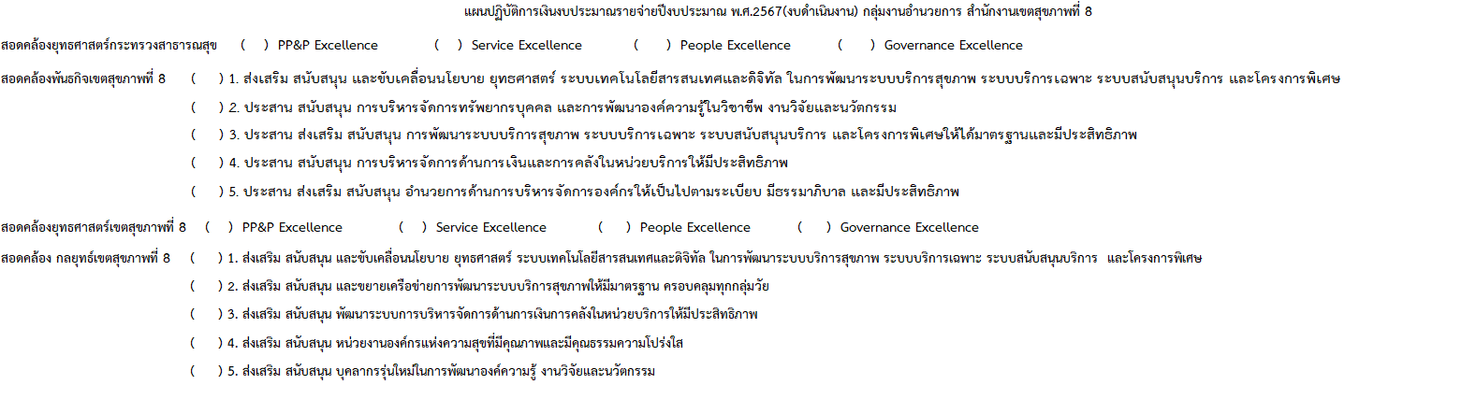
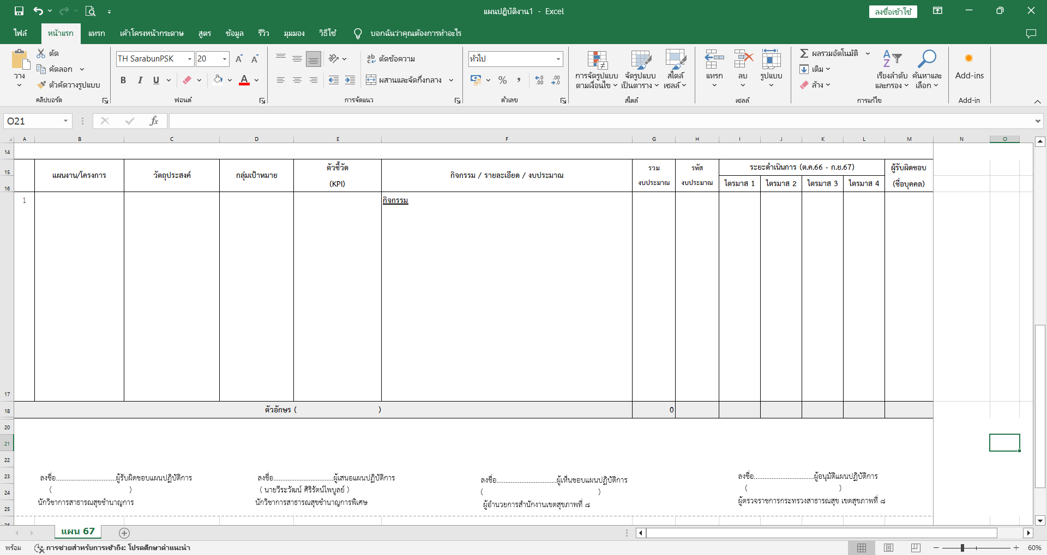
แผนปฏิบัติการสำนักงานเขตสุขภาพที่ 8

Slide 18
กำหนดตัวชี้วัดเขตสุขภาพที่ 8
54 ตัวชี้วัดกระทรวงสาธารณสุข
ตัวชี้วัด 88 ตัวชี้วัด
กำหนดจาก
- 8 โรค จาก รพศ./รพท. 7 จังหวัด + 1 โรคร่วม (STROKE)
- 8 เรื่อง จาก สสจ. 7 จังหวัด + 1 เรื่องร่วม (STEMI)
- 8 สนับสนุน
34 ตัวชี้วัดเขตสุขภาพที่ 8
8 โรค จาก รพศ./รพท.
1.รพ.อุดรธานี = CA
2.รพ.สกลนคร = New born
3.รพ.นครพนม = COPD ASTHMA (ร่าง)
4.รพ.บึงกาฬ = IMC
5.รพ.หนองคาย = STEMI (ร่าง)
6.รพ.หนองบัวลำภู = จักษุ (ร่าง)
7.รพ.เลย =
8.เขต = STROKE
8 เรื่องสาธารณสุข จาก สสจ.
1.สสจ.นครพนม = สุขภาพจิตและยาเสพติด
2.สสจ.บึงกาฬ = แม่ตาย/CKD
3.สสจ.หนองคาย= OV CCA
4.สสจ.หนองบัวลำภู =
5.สสจ.เลย = Wellness Bluezone
6.สสจ.อุดรธานี =
7.สสจ.สกลนคร =
8.เขต = Primanics
8 สนับสนุน (5 กลุ่มงาน)
1.CFO
2.CIO
3.CSO
4.CHRO
5.COO
เพิ่ม
6.CPPO
7.CNO
8.CDO

Slide 19

ขอบคุณครับ

